Slide 1

LAS ORGANIZACIONES SIN FINES DE LUCRO
Integrantes
Agustin Scarmozzino
Daniel Fortis
Carla Caldarola
Diego Guevara
Daniela Aguirre Dubini
Matias Rodriguez
Pedro Vistalli
Pablo Gudjemian
Grupo D
Modelos Organizacionales

Slide 2
Índice
Definición
Tipos
Diferencias
Evolución
Asociaciones Civiles
Simples Asociaciones
Fundaciones
Mutuales
Cooperativas
Cooperativas-Mutuales
Preguntas

Slide 3
Organizaciones sin fines de lucro
OSAL: Organización sin animo de lucro
OSFL: Organización sin fines de lucro
ONL: Organización no lucrativa
ESAL: Entidad sin animo de lucro
NPO: Non-profit organizations

Slide 4
Definición
Wikipedia: Es una entidad cuyo fin no es la consecución de un beneficio económico. Suelen tener la figura jurídica de asociación, fundación, mutualidad o cooperativa (las cooperativas pueden tener o carecer de ánimo de lucro), y por lo general reinvierten el excedente de su actividad en obra social.
Según SII (Servicio de Impuestos Internos) de Chile: Son organizaciones que no tienen como objetivo el lucro económico; esto es que, a diferencia de las empresas, los ingresos que generan no son repartidos entre sus socios, sino que se destinan a su objeto social.
De la ley Argentina de Fundaciones podemos definir a estas organizaciones como: Personas jurídicas que se constituyen con un objeto de bien común, sin propósito de lucro, mediante el aporte patrimonial de una o más personas, destinado a hacer posible sus fines.
De la ley Argentina de Cooperativas podemos agregar: Las cooperativas son entidades fundadas en el esfuerzo propio y la ayuda mutua para organizar y prestar servicios.
De la ley Argentina de Mutuales podemos agregar: Son asociaciones mutuales las constituidas libremente sin fines de lucro por personas inspiradas en la solidaridad, con el objeto de brindarse ayuda recíproca frente a riesgos eventuales o de concurrir a su bienestar material y espiritual, mediante una contribución periódica.

Slide 5
Tipos OSFL
OSFL Puras
  Asociaciones Civiles
  Fundaciones
  Mutuales
OSFL Híbridas
  Cooperativas
  Obras Sociales
  Sindicatos

Slide 6
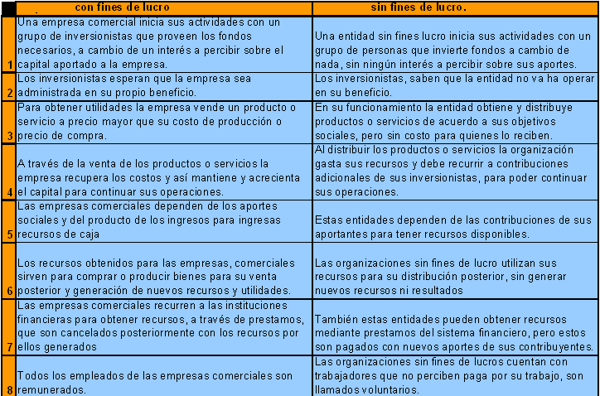
Diferencias

Slide 7
Evolución OSFL
1ra Etapa (Comienzo)
  Época Colonial (1700-1800)
    Parroquias y congregaciones religiosas como los franciscanos y jesuitas.
    Instituciones asistenciales independientes.
  Las principales instituciones existentes eran:
    Capellanías (donaciones de dinero o bienes otorgadas por un particular a una institución eclesiástica a cambio de que la institución celebrara un cierto número de misas).
    Cofradías (reuniones de fieles que auxiliaban al clero en el sostenimiento del culto).
    Hermandades (asociaciones basadas en la igualdad y el mutuo auxilio que tenían un fin piadoso).

Slide 8
Evolución OSFL
  Una muy importante fue La Hermandad de la Santa Caridad Fundada en 1727, tenía como fin enterrar a los pobres y a los reos ejecutados y desarrollar acciones de beneficencia.
  En la época colonial, además, aparecen las primeras fundaciones creadas por congregaciones religiosas, dedicadas al desarrollo de la educación. La Universidad Real y Pontificia de Córdoba del Tucumán, fundada por los jesuitas, es considerada la primera Fundación Argentina.
2da Etapa
  Independencia de la corona Española.
    Al lograrse la independencia de la Corona Española el nuevo gobierno comenzó a recortar ciertas atribuciones de la Iglesia Católica. Se le quitó el control organizaciones asistenciales como orfelinatos o asilos y algunas instituciones fueron expropiadas y disueltas, como la Hermandad de la Santa Caridad.

Slide 9
Evolución OSFL
En 1823, el gobierno de Buenos Aires convocó a las damas de la alta sociedad para constituir la Sociedad de Beneficencia. Dicha institución tenía como misión "la dirección e inspección de las escuelas de niñas, de la Casa de los Expósitos, la Casa de Partos públicos y ocultos, del Hospital de Mujeres, del Colegio de Huérfanas..." Esta Sociedad se hallaba presidida por la Primera Dama.
A principios del Siglo XX cobraron importancia las asociaciones mutuales y cooperativas. En 1898 colonos franceses fundaron la primera cooperativa rural, de seguro contra granizo y crédito: El progreso agrícola. En áreas urbanas, el censo de 1914 registró 40 cooperativas, dedicadas principalmente a actividades de crédito y consumo. Una de las más importantes fue el Hogar Obrero, fundada en 1905 por miembros del Partido Socialista.
En la década del veinte también proliferaron otro tipo de asociaciones, relacionadas directamente con los barrios: sociedades de fomento, clubes, bibliotecas populares, etc.

Slide 10
Evolución OSFL
Los últimos veinte años han traído un desarrollo espectacular de las organizaciones de la sociedad civil, tanto en cantidad como en diversidad de trabajos realizados. Según estadísticas elaboradas a partir de datos de la Base del CENOC (en 1999) en cuanto a la década de inicio de actividades de cada organización, se obtuvieron los siguientes resultados:
  55% de las organizaciones refieren el inicio de actividades en la década del 90
  16,6% en la década del 80
  4,2% en la década del 70
  3,4% en la década del 60
  2% en la década de 50
  1,3% en la década del 40
  3% en las primeras décadas del siglo XX
Una explicación de esto es la estabilidad democrática, luego de una serie de golpes militares
con cortos períodos democráticos que ocuparon la mayor parte del siglo.

Slide 11
Asociaciones Civiles
Forma más genérica de OSFL.
Reguladas por la IGJ.
Debe estar inscripta.
Órganos de gobierno como una sociedad comercial. (Asamblea de Socios, Comisión Directiva, Comisión Revisora de Cuentas).
La responsabilidad se ciñe al la cuota social.

Slide 12
Asociaciones Civiles
Forma de financiación
  Pueden recibir sustento del estado, pero debe ser parcial.
  Cuotas sociales.
  Donaciones.
  Concesiones.
  No pueden encubrir ni ser accionistas mayoritarios de sociedades con fines de lucro.

Slide 13




Asociaciones Civiles

Slide 14
Simples Asociaciones
NO SON PERSONAS JURÍDICAS
No pueden recibir herencias ni donaciones.
No deben estar inscriptas, aunque hay un registro voluntario.
Si hay algún instrumento que acredite su existencia, son sujetos de derecho.
Si no, los socios son responsables subsidiarios.

Slide 15
Fundaciones
Concepto
  Las Fundaciones poseen una ley que las regula. Dicha ley es la 19.836 la cual fue sancionada en 1972.
  “Personas jurídicas que se constituyen con un objeto de bien común, sin propósito de lucro, mediante el aporte patrimonial de una o más personas, destinado a hacer posible sus fines”.

Slide 16
Fundaciones
Un objeto común:
  "Crear, sostener y mantener un Hospital que prestara atención preferencial a los habitantes de la ciudad de BS AS"
  " Premiar anualmente a las organizaciones o personas que desarrollen acciones para el mejoramiento de la calidad de vida del país, otorgándole una asignación en dinero en calidad de premio "
  "Proteger el patrimonio cultural histórico de la ciudad, adquiriendo, remodelando o restaurando construcciones antiguas”

Slide 17
Fundaciones
Tipos
  Fundaciones políticas
  Fundaciones Culturales.
  Fundaciones de Educación
  Fundaciones Médicas
  Fundaciones de asistencia social
  Fundaciones Empresarias

Slide 18
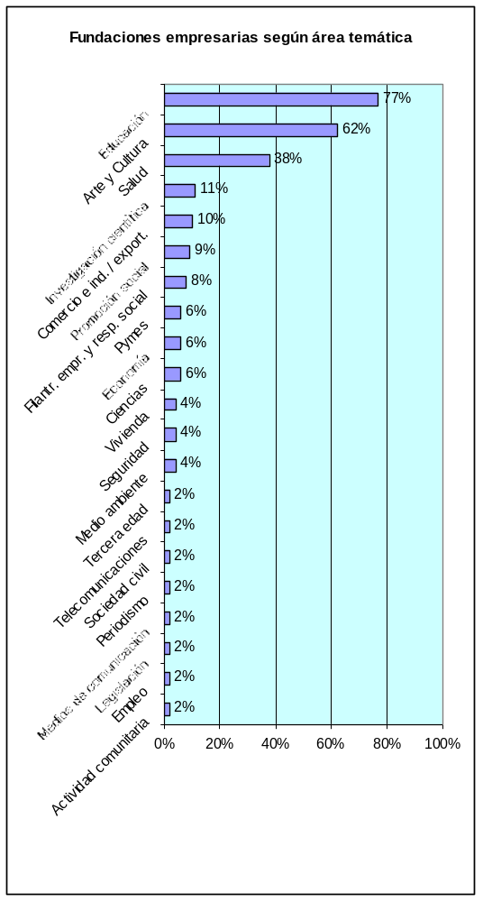
Fundaciones

Slide 19
Fundaciones
Obteniendo la Personería Jurídica
  Acta constitutiva, conteniendo: lugar y fecha de constitución; nombre de los fundadores; aprobación de los estatutos; elección de autoridades; decisión de solicitar la personería, autorizando a una o más personas a tramitarla.
  Estatutos.
  Demostración patrimonial
  Nómina de miembros
  Nota de solicitud de la personería.
  Arancel

Slide 20
Fundaciones
Estatuto
  Datos de las personas físicas o jurídicas involucradas.
  Nombre y domicilio de la fundación.
  Designación del objeto, que debe ser preciso y determinado.
  Patrimonio inicial, integración y recursos futuros, lo cual deberá ser expresado en moneda argentina.
  Normas

Slide 21
Fundaciones
Gobierno y Administración
  Estará a cargo de un Consejo de Administración, integrado por un mínimo de tres personas. Tendrá todas las facultades necesarias para el cumplimiento del objeto de la fundación dentro de las condiciones que se establezcan en el estatuto”.
  Los fundadores podrán reservarse la facultad de ocupar cargos en el Consejo de Administración
  Los miembros del Consejo de Administración podrán tener carácter de permanentes o temporarios.
  El estatuto debe prever el régimen de reuniones ordinarias y extraordinarias del consejo de administración; el quórum será de la mitad más uno de sus integrantes.

Slide 22
Fundaciones
Ingresos
  Los miembros del Consejo de Administración no pueden recibir retribuciones por el ejercicio de sus cargos.
  Todo contrato entre la fundación y sus fundadores o sus herederos, con excepción de las donaciones que éstos hagan a aquélla, como también toda resolución del Consejo de Administración que directa o indirectamente origine en favor del fundador o de sus herederos un beneficio que no esté previsto en el estatuto, debe ser sometido a la aprobación de la autoridad administrativa de control.
  Las fundaciones deben destinar la mayor parte de sus ingresos al cumplimiento de sus fines
  La acumulación de fondos únicamente se llevará a cabo con objetos precisos, como la formación de un capital dotal suficiente o el cumplimiento de programas futuros de mayor envergadura. En estos casos deberá informarse a la autoridad administrativa de control, sobre objetivos buscados y posibilidad de su cumplimiento.

Slide 23
Mutuales
Historia
  Mediados del siglo XIX:
  Primeras manifestaciones del mutualismo por inmigrantes que llegaban desde Europa, (de España, Suiza, Italia y Francia)
  Siglo XIX:
  1911: se llevó a cabo en San Pablo, Brasil, el Primer Congreso del Mutualismo Sudamericano.
  1913: en Argentina, el Poder Ejecutivo envió al Congreso de la Nación un proyecto de Ley Orgánica para las Mutualidades del que era autor el Ministro de Justicia e Instrucción Pública, Dr. Carlos Ibarguren. .
  A ese proyecto le sigue el que presentó a la Cámara de Diputados el diputado Angel M. Giménez, destinado a establecer controles sobre las asociaciones mutuales.
  En el mismo año, la Inspección General de Justicia expresaba que existían en el país asociaciones de socorros mutuos con 172.592 asociados. Otros datos indicaban que en 1910 estaban funcionando 559 asociaciones.

Slide 24
Mutuales
Principios
  Adhesión Voluntaria.
  Organización Democrática
  Neutralidad Institucional
  Contribución acorde a los beneficios a recibir
  Capitalización Social de Excedentes
  Educación y Capacitación Mutual
  Integración para el Desarrollo

Slide 25
Cooperativas
Definición
  INAES: Instituto nacional de asociativismo y economía social
  Es el organismo dependiente del Ministerio de Desarrollo Social, que ejerce las
  funciones que le competen al Estado en materia de promoción, desarrollo y control de la acción cooperativa y mutual.
  Este organismo utiliza como definición de cooperativa la determinada por la Alianza
  Cooperativa Internacional.
  "Una Cooperativa es una asociación autónoma de personas que se han unido
  voluntariamente para hacer frente a sus necesidades y aspiraciones
  económicas, sociales y culturales comunes por medio de una empresa de
  propiedad conjunta y democráticamente controladas"

Slide 26
Cooperativas
Historia
  Primeras experiencias cooperativas: 1844 se crea la cooperativa de consumo “Sociedad equitativa de los pioneros de Rochdale” en Rochdale Inglaterra. Simultáneamente surgen otras en Francia, España y otros países europeos
  Grandes Pensadores del cooperativismo: Robert Owen, Charles Fourier y Friedrich Wilhelm Raiffeisen, respectivamente, inglés, francés y alemán.
  La bandera original del cooperativismo estaba representada por los 7 colores del arco iris que simbolizaban al mismo tiempo la diversidad y la esperanza:
    Rojo: El fuego y el amor que une a las personas.
    Anaranjado: Recordaba un amanecer glorioso.
    Amarillo: El color del sol que da luz, calor y vida.
    Verde: Representaba la esperanza.
    Celeste: Reflejo de la ilusión.
    Azul Marino: El valor que nos impulsa a buscar nuevas rutas.
    Violeta: La humildad y la virtud.

Slide 27
Cooperativas
Historia
  En Argentina
  El Cooperativismo, que hizo su aparición en la Argentina en el último cuarto de siglo pasado, fue iniciado por los inmigrantes europeos .
  Desde el punto de vista jurídico, en el movimiento cooperativo argentino pueden considerarse dos etapas:
    Una que va desde la aparición de los primeros ensayos de cooperación económica hasta el año 1926.
    Desde 1926 ( Ley 11388) hasta el momento actual.
  Los hechos que permiten realizar esta division fueron que entre las sociedades que
  ostentaron la denominación de "cooperativa" en Argentina antes de 1926, hubo algunas pocas
  que lo fueron de verdad y otras que cumplieron parcialmente los principios rochdaleanos. Un
  gran número fueron mercantilistas o lucrativas, a veces por ignorar en qué consistían esas
  sociedades y otras por tratar de aprovecharse de su finalidad social.
  En 1926 se termina con las situaciones anómalas y las indefiniciones, con la promulgación de
  la ley 11.388 que, inspirada en los principios de los pioneros de Rochdale, destacó con
  exactitud y precisión, la peculiaridad de las sociedades cooperativas y fijó las condiciones
  para su existencia legal.

Slide 28
Cooperativas
Reforma congreso manchester 1995
  Este documento se compone de 3 partes:
    Definicion de una cooperativa
    Valores cooperativos basicos
      Autoayuda
      Democracia
      Igualdad
      Etc.
    Pautas para poner en practica los valores

Slide 29
Cooperativas
Gestión
  Especificidades de la gestión de empresas cooperativas:
      Acerca de los recursos
      Acerca de la gestión

Slide 30
Cooperativas
Gestión
  ¿Quiénes gestionan?
  ¿Qué actos jurídicos llevan a cabo?
  ¿Cómo se reparte el excedente?
  Órganos:
    Asamblea de asociados
    Consejo de administración
    Sindicatura
    Auditoría externa: análisis meramente contable
    Comité de control y prevención del lavado de dinero + Auditoría interna (obligatorio para ciertas cooperativas)

Slide 31
Cooperativas
Objetivo
  General: satisfacer las necesidades económicas, sociales y culturales de sus asociados
  Específico: depende de la actividad que realice la cooperativa:
    Cooperativas de trabajo
    De servicios públicos
    De provisión
    De vivienda: solos no podrían adquirirla
    De crédito
    De seguro
    Bancos cooperativos

Slide 32
Cooperativas
Exigencias Contables e Impositivas
  Balance general obligatorio, compuesto por:
    Estado de situación patrimonial
    Estado de resultados
    Cuadros y normas generales
  Impuestos:
    Mismo tratamiento que para las sociedades comerciales:
      Formalidades para inscripción AFIP
      IVA
    Tratamiento específico:
      Impuesto a las ganancias: no tributa
      Impuesto a los ingresos brutos: depende de la provincia
      Impuestos internos: determinados bienes
      Fondo de educación y promoción cooperativa
      Contribución especial sobre el capital de las cooperativas

Slide 33
Cooperativas
Eficiencia - Características
  Eliminación de Intermediarios
  Puntos débiles. Rigidez financiera y organizativa.
  Eficiencia mediante idiosincrasia participativa
  Participación en todos los niveles organizativos
  Información y educación adecuada

Slide 34
Cooperativas
Eficiencia - Principios
  Asociación Voluntaria y Abierta
  Control Democrático por los Socios
  Participación Económica de los Socios
  Autonomía e Independencia
  Educación, Capacitación e Información
  Preocupación por la Comunidad
  Cooperación entre Cooperativas

Slide 35
Cooperativas
Eficiencia - Acciones
  Previsión Empresarial
  Planeamiento Estratégico
  Análisis de la Problemática del sector y la región
  Capacitación para una adecuada gestión institucional por parte de los directivos.
  Control de la gestión y de los resultados.

Slide 36
Cooperativas - Mutuales
MUTUALES - Ley 20.321 | COOPERATIVAS - Ley 20.337
Funcionamiento
Servicio exclusivamente a sus asociados. No producen bienes para ser colocados en el mercado. Actúan sólo en el campo de los servicios. | Servicio a sus asociados y pueden extenderlo a terceros, previa autorización del Estado. Producen bienes que colocan en el mercado nacional e internacional. Actúan también en el campo de los servicios y en el financiero.
Asociados
3 categorías de asociados establecidos por la Ley 20.321 -Activos -Adherentes -Participantes | 1 sola categoría de asociado, con derecho pleno para elegir, ser elegido y participar con voz y voto en las asambleas. Los asociados son personas físicas, mayores de 18 años, o personas jurídicas.
Aporte de los asociados
Aporte periódico (mensual) de todos los asociados. Asociados que se retiran de la mutual, por renuncia u otras causas, no tienen derecho a pedir reintegro de los aportes efectuados. | Aporte mediante la suscripción de cuotas-parte. Las cuotas-parte pueden recibir un interés mensual.
Excedentes del ejercicio
Pasan a integrar el capital de la entidad, las reservas o fondos especiales. | Un porcentaje de los excedentes se devuelve a los asociados en concepto de "retorno”. De los excedentes se deducen porcentajes para reservas, fondos especiales, interés a las cuotas-partes de los asociados, educación cooperativa y asistencia al personal en relación de dependencia.

Slide 37
Cooperativas - Mutuales
MUTUALES - Ley 20.321 | COOPERATIVAS - Ley 20.337
Aporte al Estado
El 1% de la cuota mensual que los asociados aportan en la mutual es transferido al Estado. | El 2% para el Fondo de Promoción y Educación Cooperativa. Se calcula sobre el capital de la Cooperativa, ajustado impositivamente (Ley 23.427).
Órganos de administración
Órgano directivo: 5 miembros como mínimo. (comisión directiva, consejo directivo, junta ejecutiva, comisión administradora) Mandato: 4 años como máximo. | Órgano directivo: Consejo de Administración, integrado como mínimo, por 3 asociados. Mandato: 3 ejercicios.
Órganos de control interno
Junta fiscalizadora: 3 asociados activos o más. Duración en sus cargos no más de 4 años. | Fiscalización interna: a cargo de uno o más síndicos. Mandato: no puede exceder de tres años. Comisión fiscalizadora.

Slide 38
Cooperativas - Mutuales
Acto cooperativo
Asociaciones
Operaciones en común
Irrepartibilidad de Reservas
Funcionamiento consejo de administración
Comisión Fiscalizadora
Auditoría
Uso indebido de la palabra “Cooperativa”

Slide 39

Preguntas

Slide 40

Fin

